Slide 1
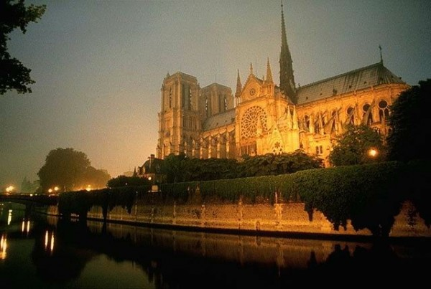
Франція 70-90х років XIX століття

Slide 3
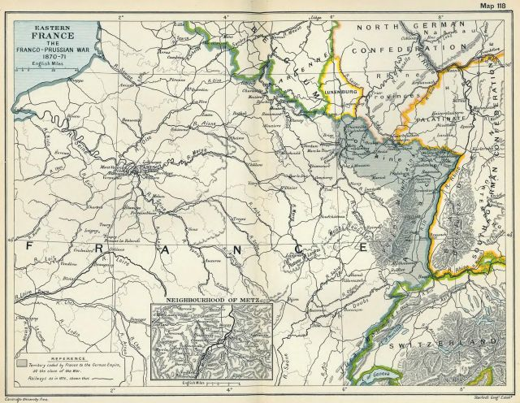
Франко-німецька війна 1870-1871 рр.

Slide 4
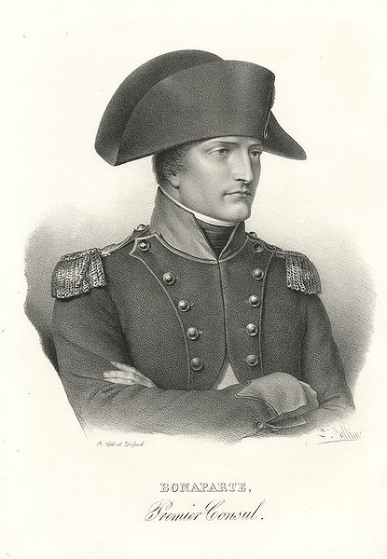
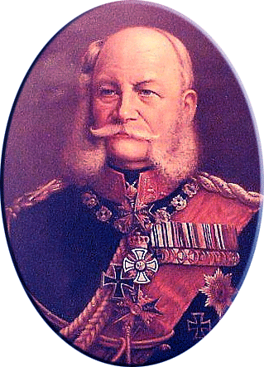
Причини війни
Прагнення правлячих кіл Франції не допустити об’єднання Німеччини навколо Пруссії і зберегти свою гегемонію в континентальній Європі;
Наполеон III за допомогою війни сподівався здолати кризу Другої імперії;
Пруссія прагнула захоплення багатих провінцій Франції – Ельзасу та Лотарингії;
Бісмарк прагнув подолати сепаратизм Баварії і Вюртемберга,які в 1869 не захотіли приєднатися до Північно-німецького союзу і вступили таємні переговори з Францією про надання їм підтримки в разі війни з Пруссією.

Slide 5
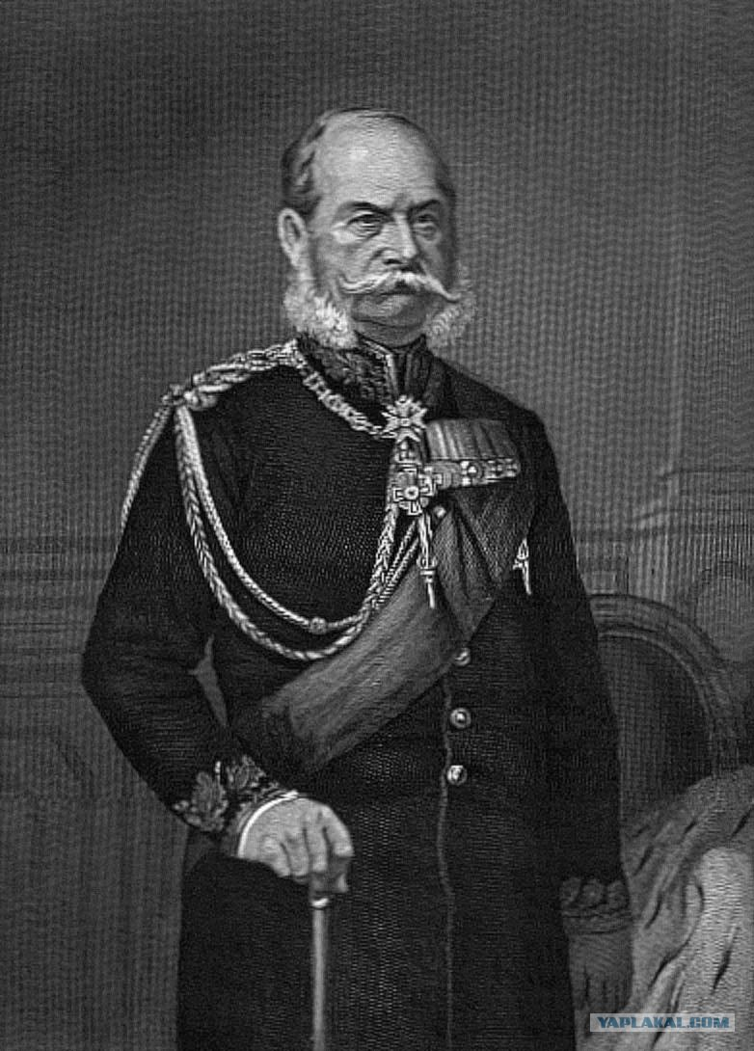
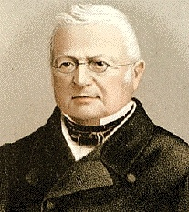
Отто фон Бісмарк
Адольф Тьєр
На вимогу Бісмарка у лютому 1871 р. у Франції були проведені вибори до Національних зборів, де більшість місць отримали монархісти. Новий уряд очолив ставленик орлеанської династії Адольф Тьєр.

Slide 6
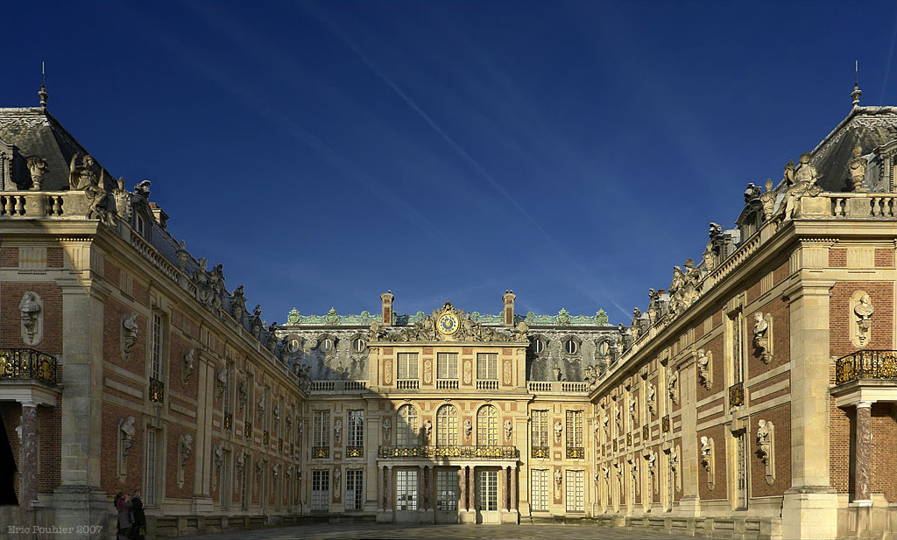

Slide 7
Сільське господарство Французької республіки в останній третині XIX ст. все ще відігравало велику роль, хоча загальні розміри посівної площі майже не збільшилися, а врожайність підвищилася незначно. За рівнем врожайності Франція значно відставала від інших європейських країн. Французьке тваринництво також відрізнялося відносною відсталістю, хоча в ці роки поголів'я худоби трохи збільшилася.
Велику частку в сільському господарстві займала якісно висока продукція Півдня і Заходу - південні фрукти і квіти, овочі і молочні продукти, але для цих культур було характерно відсутність стандартизації продукції, що ускладнювало її масовий збут. Кожен дрібний ринок давав свої сорти вин, плодів, овочів, масла, сирів.

Slide 8
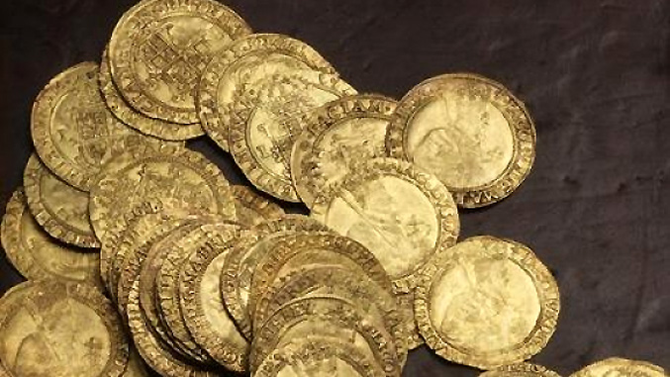
Французька буржуазія вважала за краще вкладати гроші в економіку інших країн. Вкладати гроші в дрібні французькі підприємства було невигідно.

Slide 9
Державні символи

Slide 10
Виконала: Манакова Світлана 9-В клас

